Slide 1
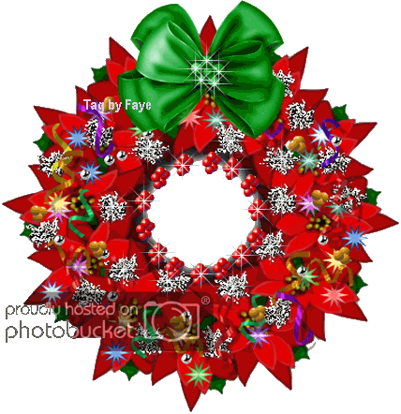
MAMA
Te deseo una Feliz Navidad.
TE QUIERO MUCHO

Slide 2
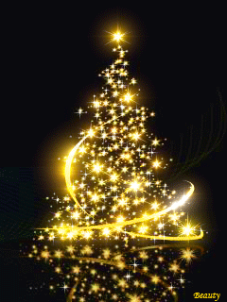
PAPA
Te deseo una Feliz Navidad.

Slide 3
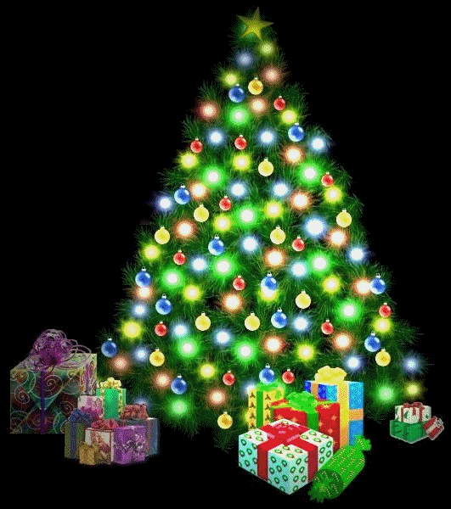
PAOLO
TE DESEO UNA FELIZ NAVIDAD

Slide 4
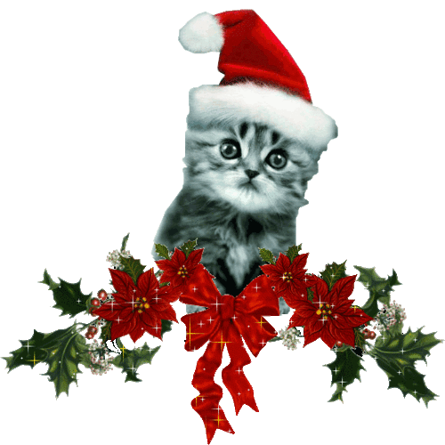
JIMENA
TE DESEO UNA FELIZ NAVIDAD

Slide 5
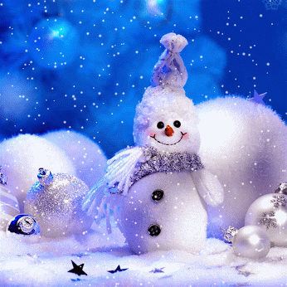
ABUELO
TE DESEO UNA FELIZNAVIDAD

Slide 6
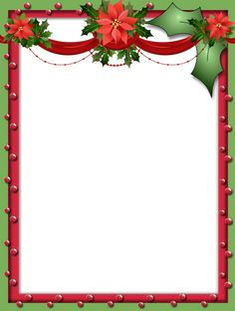
ABUELA
TE DESEO UNA FELIZ NAVIDAD

